Slide 1
A Força do Cuidado: Suporte à Saúde Mental para Profissionais da Saúde
Josemar Coelho Felix

Slide 2
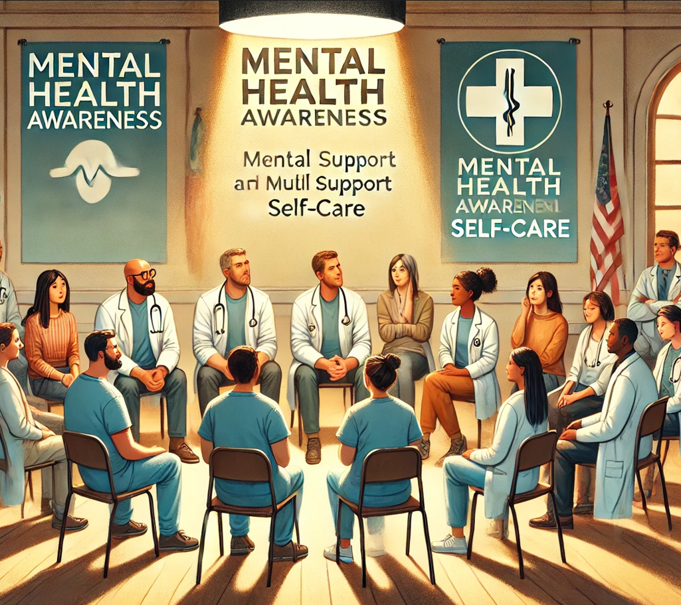
Introdução ao Cuidado com o Profissional de Saúde
"Cuidar de quem cuida é o alicerce para um ambiente de saúde sustentável."

Slide 3
Os profissionais de saúde estão na linha de frente do cuidado com o bem-estar físico e mental dos pacientes, mas frequentemente negligenciam seu próprio autocuidado. O estresse elevado, a exposição a situações críticas e a carga emocional podem levar ao burnout e a problemas de saúde mental. Reconhecer e apoiar a saúde mental dos profissionais é essencial para manter um ambiente de cuidado eficaz e sustentável.
Criar um ambiente de trabalho que promove o autocuidado é crucial. Programas de apoio psicológico, consultas regulares e espaços para descompressão ajudam a lidar com o estresse e a sobrecarga emocional. Por exemplo, oferecer sessões de terapia em grupo ou individuais pode proporcionar um espaço seguro para discutir e processar experiências.
Implementar práticas que incentivem o equilíbrio entre vida profissional e pessoal, como horários flexíveis e pausas regulares, pode ajudar a prevenir o esgotamento. Além disso, promover uma cultura de apoio mútuo entre colegas e oferecer recursos de bem-estar emocional pode fortalecer o suporte interno.

Slide 4

Motivações para Escrever sobre Saúde Mental no Campo da Saúde
"Compartilhar experiências e estratégias fortalece a rede de apoio e previne o desgaste."

Slide 5
Escrever sobre saúde mental no contexto da profissão de saúde visa destacar a importância do autocuidado e das estratégias para enfrentar o estresse e o trauma. Compartilhar experiências e conhecimentos pode capacitar outros profissionais a reconhecer sinais de sofrimento e a buscar apoio antes que a situação se agrave.
Desenvolver materiais educativos e compartilhar melhores práticas pode ajudar a normalizar a busca por ajuda. Oferecer workshops e seminários que abordem a importância do autocuidado e estratégias de enfrentamento pode ser um passo significativo. Um exemplo seria realizar treinamentos sobre técnicas de gerenciamento de estresse e resiliência.
Além disso, textos sobre saúde mental oferecem suporte e orientação, fornecendo informações confiáveis e acessíveis tanto para profissionais de saúde quanto para o público em geral. Esses conteúdos podem esclarecer tratamentos, práticas de autocuidado e maneiras de lidar com o estresse do dia a dia, promovendo uma vida mais equilibrada.
Muitas pessoas têm receio de buscar ajuda profissional por não entenderem como funciona o tratamento psicológico ou psiquiátrico. Escrever conteúdos que desmistifiquem o tratamento pode aumentar o número de pessoas que procuram ajuda.

Slide 6
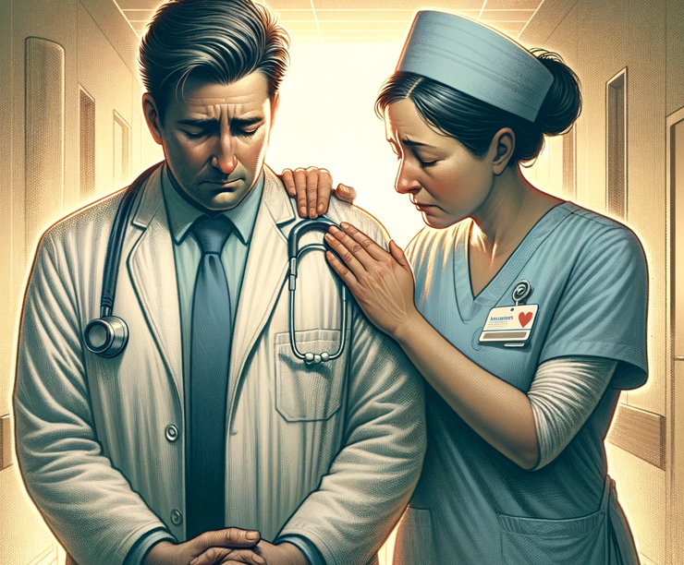
Luto pela Perda de um Paciente
> "Reconhecer e lidar com a perda é essencial para a recuperação emocional e o bem-estar."

Slide 7
O luto pela perda de um paciente é uma realidade emocional que afeta profundamente os profissionais de saúde. Embora o imaginário coletivo, muitas vezes, veja médicos, enfermeiros e demais trabalhadores da saúde como indivíduos dotados de uma fortaleza inabalável, a verdade é que, por trás da competência e da dedicação, há pessoas com sentimentos tão vulneráveis quanto os de qualquer outro ser humano. Quando um paciente falece, especialmente após uma luta intensa pela sua vida, o impacto emocional pode ser devastador. Esse luto pode envolver sentimentos de impotência, frustração e, em muitos casos, culpa. E, apesar de terem como missão salvar vidas, esses profissionais nem sempre têm o tempo ou o espaço necessários para lidar adequadamente com suas próprias emoções.
A sociedade, de modo geral, muitas vezes não reconhece ou subestima o sofrimento emocional dos profissionais de saúde. É comum ouvir que, por lidarem constantemente com a vida e a morte, eles “devem estar acostumados” a esse ciclo natural da existência. No entanto, acostumar-se com a morte não é o mesmo que não sentir sua dor. A cada perda, o impacto emocional pode ser sentido de maneira diferente, e o acúmulo dessas experiências pode gerar uma sobrecarga emocional que, se não for devidamente abordada, pode levar ao esgotamento, à exaustão física e mental, e até mesmo ao burnout.
Nessas circunstâncias, a empatia e o acolhimento da sociedade e dos colegas de trabalho são cruciais. Enquanto as famílias e amigos dos pacientes recebem apoio e solidariedade em seus momentos de luto, os profissionais de saúde frequentemente são deixados sozinhos para processar sua dor. Essa solidão pode ser particularmente aguda, pois eles precisam, muitas vezes, manter uma aparência de força e resiliência para continuar cuidando de outros pacientes e lidando com novos desafios. No entanto, é importante entender que essas pessoas não são robôs; elas também sofrem, e seu sofrimento deve ser reconhecido e validado.
A empatia com os profissionais de saúde deve ir além do reconhecimento superficial de sua dedicação. É preciso criar espaços onde eles possam expressar suas emoções sem medo de julgamentos. O luto deles não deve ser minimizado com frases como “você fez o que pôde” ou “é parte do trabalho”. Embora bem-intencionadas, essas palavras podem soar como uma forma de invalidar a profundidade do que sentem. Eles precisam de escuta atenta, de gestos de apoio que demonstrem compreensão genuína de que, apesar da aparente força, por dentro também carregam as marcas das perdas que vivenciam.

Slide 8
Além disso, é vital que os próprios profissionais de saúde aprendam a cuidar de si mesmos. A rotina intensa de trabalho, muitas vezes repleta de demandas físicas e emocionais, tende a afastá-los da prática do autocuidado. A perda de um paciente deve ser vista como um momento que exige pausa, reflexão e, sobretudo, compaixão consigo mesmo. O autocuidado pode vir de diversas formas: psicoterapia, grupos de apoio, conversas com colegas que compartilham experiências semelhantes, e até mesmo momentos de descanso e desconexão. Esses profissionais precisam de espaços onde possam elaborar suas emoções, e é importante que as instituições de saúde ofereçam suporte nesse sentido. A presença de psicólogos e programas de saúde mental voltados para os trabalhadores da saúde deve ser uma prioridade, pois eles também precisam de cuidado e atenção.
Outro ponto importante é a criação de uma cultura de apoio mútuo dentro das próprias equipes de trabalho. Profissionais de saúde costumam se ver diante de uma pressão constante para agir com perfeição, o que pode aumentar a sensação de culpa e frustração quando um paciente falece. Nesse contexto, é essencial que colegas de equipe ofereçam suporte emocional uns aos outros, criando um ambiente onde possam compartilhar sua dor e lidar com o luto de forma coletiva. A troca de experiências e o apoio mútuo são ferramentas poderosas para aliviar o peso do luto e promover a resiliência emocional.
Por fim, para superar a perda de um paciente, os profissionais de saúde precisam reconhecer que o luto é um processo, e não um estado permanente. Sentir a dor da perda é natural, mas também é possível encontrar, com o tempo, um caminho de aceitação. Esse processo não significa esquecer o paciente ou deixar de valorizar o esforço que foi feito para salvar sua vida. Superar o luto envolve transformar essa dor em aprendizado e encontrar formas de continuar exercendo sua profissão com a mesma dedicação e empatia, sabendo que, apesar das perdas, o cuidado e a compaixão fazem a diferença em muitas vidas.

Slide 9
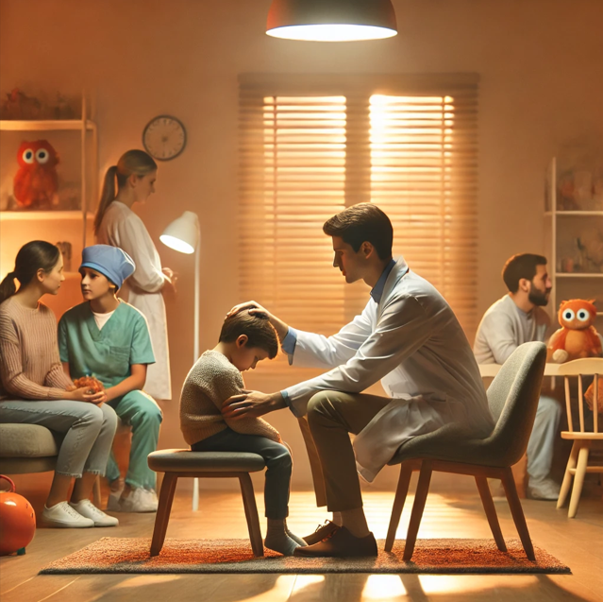
Envolvimento com Crianças e Adolescentes
> "Construir confiança com jovens pacientes é o primeiro passo para um cuidado eficaz e empático."

Slide 10
O envolvimento de um profissional de saúde com crianças e adolescentes que tentam suicídio exige uma abordagem cuidadosa, empática e multidisciplinar. Esses jovens estão em um momento delicado de desenvolvimento emocional e mental, e o profissional de saúde precisa, antes de tudo, reconhecer a complexidade dessa fase da vida e a profundidade do sofrimento que levou à tentativa de suicídio. O atendimento a esses pacientes vai além do tratamento médico, exigindo uma postura de acolhimento, compreensão e construção de uma rede de apoio que os ajude a superar o adoecimento mental.
A primeira etapa no cuidado desses jovens é o **acolhimento imediato**. Crianças e adolescentes que tentaram suicídio frequentemente se sentem isolados, incompreendidos e com medo de julgamento. Portanto, o profissional de saúde deve criar um ambiente seguro, onde eles se sintam ouvidos e validados em suas emoções. Desde o primeiro contato, é essencial estabelecer uma comunicação aberta e respeitosa, demonstrando empatia e evitando qualquer tipo de julgamento. Muitas vezes, a simples presença de alguém disposto a ouvir pode ser um primeiro passo poderoso para quebrar o ciclo de solidão e desespero que acompanha a ideação suicida.
Uma abordagem eficaz envolve **demonstrar compreensão sobre o que está acontecendo internamente com o jovem**. Profissionais de saúde devem se esforçar para entender o contexto em que a tentativa de suicídio ocorreu. Fatores como bullying, abusos, conflitos familiares, pressões escolares ou questões relacionadas à identidade de gênero e sexualidade são frequentemente gatilhos para o sofrimento mental de jovens. Ao reconhecer esses fatores e dar voz aos adolescentes sobre o que estão vivenciando, o profissional oferece uma oportunidade para que eles expressem seus sentimentos de forma aberta e sem medo.

Slide 11
A construção de uma relação de confiança é central nesse processo. Crianças e adolescentes podem se sentir desconfiados ou hesitantes em falar abertamente sobre suas emoções mais sombrias, especialmente se temem represálias ou incompreensão. O profissional de saúde precisa **desenvolver um vínculo de confiança**, transmitindo a mensagem de que eles estão ali para ajudar, sem pressões ou julgamentos. Uma comunicação clara, que respeite a privacidade e o ritmo do jovem, é essencial para que o adolescente sinta segurança e se abra de maneira genuína.
Outro aspecto fundamental é a **empatia**. Entender que a dor de uma criança ou adolescente é real e profunda, mesmo que seus motivos possam parecer superficiais para um adulto, é um dos maiores desafios no tratamento de saúde mental. Ao adotar uma postura empática, o profissional reconhece que, independentemente da causa, o sofrimento desse jovem é válido e deve ser tratado com seriedade. Expressões de empatia não se limitam a palavras, mas também envolvem gestos, olhares e atitudes que mostram que o profissional está presente e comprometido com o bem-estar do paciente.
Além da empatia, é crucial que o profissional trabalhe para **ajudar o adolescente a reconstruir sua rede de apoio**. O tratamento de crianças e adolescentes com ideação suicida envolve, muitas vezes, a participação de familiares, escolas e amigos, pois esses jovens raramente possuem os recursos emocionais necessários para lidar com seus problemas de forma isolada. O papel do profissional de saúde é mediar esses relacionamentos, ajudando a restabelecer conexões familiares ou escolares de maneira que o jovem se sinta apoiado e acolhido em diversos âmbitos de sua vida. Isso pode incluir sessões de terapia familiar, orientação para pais ou até mesmo a mediação de conflitos em outros ambientes sociais.

Slide 12
Uma **abordagem terapêutica apropriada** também deve ser implementada, levando em consideração que crianças e adolescentes possuem necessidades emocionais e cognitivas diferentes das de adultos. Terapias como a Terapia Cognitivo-Comportamental (TCC), que auxilia os pacientes a reestruturarem pensamentos negativos, ou a Terapia Dialética Comportamental (TDC), que trabalha com o controle emocional, têm mostrado eficácia no tratamento de adolescentes com comportamentos suicidas. O uso de medicação pode ser considerado em alguns casos, mas sempre de forma cautelosa e supervisionada, especialmente quando se trata de jovens em desenvolvimento.
Além das abordagens terapêuticas tradicionais, é importante incorporar **estratégias de prevenção e promoção da saúde mental**. Atividades que estimulem o autocuidado, o desenvolvimento da autoestima e o fortalecimento de habilidades sociais podem ser ferramentas eficazes para que o adolescente aprenda a lidar com os desafios da vida. O profissional pode incentivar práticas como a meditação, o exercício físico, a expressão artística ou atividades que promovam a conexão social de forma saudável. Essas práticas ajudam o jovem a desenvolver recursos internos para enfrentar o sofrimento e fortalecer a resiliência emocional.

Slide 13
O acompanhamento contínuo e a **monitorização do estado emocional** também são essenciais. Crianças e adolescentes que tentaram suicídio precisam de uma rede de cuidado prolongada, com revisões periódicas e suporte constante para evitar recaídas e garantir que eles estejam progredindo em seu processo de cura. Os sinais de alerta devem ser monitorados e o profissional de saúde deve estar disponível para intervenções rápidas quando necessário.
Superar o adoecimento mental que leva uma criança ou adolescente a tentar o suicídio não é um processo simples ou rápido, mas é possível com o envolvimento adequado de profissionais de saúde que entendam a profundidade desse sofrimento e estejam dispostos a caminhar ao lado do jovem em sua jornada de recuperação. O envolvimento desses profissionais deve ser sensível, contínuo e integral, tratando não apenas dos sintomas imediatos, mas das causas profundas do sofrimento e das dinâmicas ao redor do adolescente que influenciam sua saúde mental.
Ao oferecer acolhimento, empatia e estratégias práticas de superação, o profissional de saúde ajuda a construir uma ponte para que esses jovens possam reencontrar um sentido na vida, acreditar na possibilidade de cura e desenvolver ferramentas para lidar com os desafios emocionais de forma mais saudável e construtiva.

Slide 14

A Perda de um Familiar
> "Reconhecer e apoiar o luto pessoal fortalece o bem-estar e a capacidade profissional."

Slide 15
Quando um profissional de saúde perde um familiar para o suicídio, a experiência é profundamente dolorosa e traz à tona uma série de desafios emocionais e profissionais. Para esses profissionais, acostumados a lidar com a vida e a morte de seus pacientes diariamente, a perda de um ente querido, especialmente de forma trágica como o suicídio, provoca uma ruptura intensa em sua perspectiva de vida. De repente, o que era parte de sua rotina de trabalho passa a ter uma conotação pessoal devastadora, e lidar com esse luto pode ser extremamente complexo.
Para um profissional de saúde, há uma linha clara que separa o **cuidado com um desconhecido e a perda de um familiar**. Quando eles tratam pacientes que tentam suicídio, embora haja empatia e dedicação, há uma distância emocional que lhes permite manter a objetividade necessária para desempenhar seu papel. Contudo, ao perder alguém próximo, essa distância desaparece. O luto agora envolve não só a dor da perda, mas também sentimentos de impotência, culpa e questionamentos sobre o que poderia ter sido feito para evitar o trágico desfecho.
A primeira etapa nesse processo de luto é o **reconhecimento e aceitação das próprias emoções**. Profissionais de saúde são treinados para salvar vidas, para intervir em situações de crise e tentar evitar o pior. No entanto, quando o suicídio atinge a própria família, o profissional pode se sentir paralisado pelo impacto da dor e pela sensação de que, mesmo com todo o seu conhecimento e experiência, não conseguiu evitar a tragédia. É importante que esses profissionais reconheçam que, assim como qualquer outra pessoa, também são vulneráveis e não têm o controle sobre todas as situações. O processo de aceitação dessa vulnerabilidade é doloroso, mas crucial para iniciar a jornada de cura.
Um dos maiores desafios é **lidar com o peso da culpa**. Muitas vezes, o profissional de saúde pode se perguntar se deveria ter percebido sinais, se poderia ter feito mais ou se, de alguma forma, falhou em seu papel tanto de familiar quanto de profissional. Esses sentimentos são naturais, mas é importante lembrar que o suicídio é multifatorial e, muitas vezes, independe dos esforços de terceiros. Reconhecer isso e trabalhar essas emoções em um espaço terapêutico, como a psicoterapia, pode ser uma ferramenta vital para processar o luto de forma saudável. A terapia pode ajudar o profissional a entender que, assim como ele se dedica a seus pacientes, também precisa oferecer a si mesmo a mesma compaixão e cuidado.
A dor da perda de um familiar para o suicídio pode ainda afetar diretamente a maneira como o profissional **enxerga seu próprio trabalho**. Muitas vezes, pode surgir um **sentimento de desconexão** ou até de frustração ao tentar tratar outros pacientes que estão em situação de risco. A proximidade da perda pessoal pode fazer com que o profissional se sinta mais vulnerável ou ansioso ao lidar com novos casos de ideação suicida. Em alguns casos, pode haver uma sensação de esgotamento emocional, como se o trabalho, que antes era uma vocação, agora estivesse profundamente ligado à dor da perda recente.

Slide 16
É importante que o profissional de saúde, nesse momento, **permita-se pausar e cuidar de si mesmo**. Dar-se permissão para sentir o luto em sua plenitude, sem a pressão de voltar imediatamente ao trabalho, pode ser essencial. A cultura médica e de saúde muitas vezes valoriza a resiliência e a capacidade de continuar, mesmo diante de adversidades pessoais, mas é crucial que o profissional entenda que sua saúde mental e emocional também é prioridade. Voltar ao trabalho cedo demais, sem ter processado adequadamente a dor da perda, pode agravar sentimentos de exaustão e esgotamento emocional.
Ao mesmo tempo, **compartilhar o luto com colegas de trabalho** pode ser uma forma de encontrar apoio e empatia. A comunidade médica é frequentemente unida por experiências compartilhadas de stress e perdas, e encontrar colegas que também passaram por situações semelhantes pode ser reconfortante. Ter com quem conversar sobre a experiência da perda, sem o medo de ser julgado ou incompreendido, pode aliviar parte da dor. Profissionais de saúde estão acostumados a cuidar uns dos outros em situações difíceis, e esse apoio pode ser ainda mais importante quando a tragédia toca a vida pessoal de um membro da equipe.
Outro aspecto que o profissional de saúde deve considerar é o **impacto do luto no modo como enxerga o suicídio de seus pacientes**. A perda de um ente querido pode trazer novas camadas de empatia, mas também pode reviver a dor do luto a cada nova tentativa de suicídio que encontrar em seu trabalho. Esse impacto emocional é válido e precisa ser tratado com delicadeza, para que o profissional não se sinta sobrecarregado. Em alguns casos, pode ser necessário solicitar uma pausa temporária no atendimento de casos de suicídio, para que o luto pessoal não interfira na objetividade e no cuidado ao paciente.
Para superar o adoecimento mental que o luto traz, o profissional de saúde precisa, acima de tudo, **acolher seu próprio sofrimento**. Ele deve se lembrar de que, assim como orienta seus pacientes e suas famílias a buscar ajuda em momentos difíceis, também deve aplicar essa orientação a si mesmo. Buscar apoio psicológico, participar de grupos de luto, e até mesmo explorar práticas de autocuidado que o ajudem a lidar com o trauma são ações essenciais nesse processo.
Superar a perda de um familiar para o suicídio não é um processo linear ou simples. Exige tempo, paciência e, sobretudo, compaixão consigo mesmo. O profissional de saúde, muitas vezes acostumado a ser o “cuidador”, precisa se permitir ser cuidado nesse momento. Ao buscar apoio e desenvolver mecanismos para lidar com essa dor, ele não apenas se fortalece emocionalmente, mas também pode reencontrar, aos poucos, o sentido em seu trabalho. Ver um paciente tentando suicídio e perder um familiar para o suicídio são experiências completamente distintas, e ambas trazem um impacto profundo. Contudo, ao aprender a navegar por esse luto, o profissional pode transformar essa dor em uma nova forma de empatia e compreensão, tanto para com seus pacientes quanto para consigo mesmo.
Ao final, o mais importante é que o profissional entenda que **não está sozinho** nesse processo. Há suporte, há ajuda e há maneiras de encontrar um caminho para a cura. Assim como eles cuidam de tantas vidas, é essencial que agora recebam o cuidado necessário para seguir em frente, honrando a memória de seu ente querido e recuperando a capacidade de oferecer o melhor de si no exercício da sua profissão.

Slide 17

Comportamento e a Prevenção
> "Prevenir o burnout é garantir um ambiente de trabalho saudável e sustentável."

Slide 18
Quando um profissional de saúde perde um familiar para o suicídio, a experiência é profundamente dolorosa e pode trazer uma série de desafios emocionais e profissionais. A rotina de quem está acostumado a lidar com a vida e a morte de pacientes ganha uma nova dimensão quando o luto se torna pessoal. A perda de um ente querido dessa forma trágica provoca uma ruptura que impacta não apenas a vida pessoal, mas também a forma como o profissional enxerga e executa seu trabalho.
O burnout, que é o esgotamento físico e emocional decorrente do trabalho excessivo e prolongado, se torna uma ameaça ainda mais real para o profissional de saúde em luto. O luto já é, por si só, uma experiência desgastante e exige imensa energia emocional. Quando combinado com as pressões do trabalho na área da saúde, o resultado pode ser devastador. A tentativa de conciliar o processo de luto com as demandas de sua profissão pode levar a um esgotamento total, em que o profissional se sente constantemente drenado e incapaz de enfrentar os desafios diários.
Para o profissional que perdeu alguém próximo, há um peso adicional de culpa e impotência. Muitas vezes, eles podem se perguntar se deveriam ter percebido sinais, se poderiam ter feito algo para evitar o suicídio. Esses sentimentos de culpa são intensos e muitas vezes inevitáveis. Embora os profissionais saibam, racionalmente, que o suicídio é uma condição multifatorial que muitas vezes escapa ao controle de todos ao redor, o impacto emocional de não ter conseguido ajudar seu ente querido pode ser imenso. Esse fardo de culpa pode minar a autoconfiança e o senso de realização pessoal, essenciais para quem trabalha na área da saúde.
O distanciamento emocional, ou despersonalização, também se torna uma defesa natural diante da dor. Um profissional de saúde acostumado a tratar pacientes com ideação suicida pode, após a perda de um familiar, sentir a necessidade de se proteger emocionalmente. O trabalho, que antes envolvia uma dedicação empática e cuidadosa, pode se tornar uma atividade mecânica, realizada sem o mesmo envolvimento emocional. Essa despersonalização é uma tentativa de evitar reviver a dor pessoal, mas, ao mesmo tempo, afeta a qualidade do atendimento oferecido e aumenta ainda mais o risco de burnout.
Para muitos, a presença constante de pacientes em situações de risco, como tentativas de suicídio, pode se tornar um gatilho doloroso. O profissional, que já está lidando com o impacto do luto, pode sentir-se emocionalmente vulnerável e incapaz de se distanciar da própria dor ao enfrentar novos casos semelhantes ao que vivenciou pessoalmente. A sensação de estar sendo puxado de volta ao momento da perda pode aumentar o esgotamento emocional e criar uma barreira no atendimento desses pacientes.

Slide 19
Além disso, o luto combinado com o burnout pode trazer uma profunda sensação de desilusão e perda de propósito. Muitos profissionais de saúde dedicam suas vidas a cuidar dos outros, e a morte de um familiar por suicídio pode gerar questionamentos sobre o sentido do seu trabalho. Esse sentimento de inutilidade pode agravar ainda mais o burnout, à medida que o profissional perde a conexão com o que antes trazia satisfação e realização. O trabalho, que costumava ser uma fonte de orgulho, pode passar a ser visto como uma obrigação pesada, dificultando a retomada de uma prática saudável.
Diante desse cenário, é crucial que o profissional de saúde reconheça a necessidade de pausar e cuidar de si. O autocuidado, que muitas vezes é negligenciado, precisa ser priorizado. O luto é um processo que exige tempo e espaço, e forçar-se a voltar rapidamente ao trabalho sem processar a dor pode ser prejudicial. A terapia se torna uma ferramenta essencial, oferecendo um espaço seguro para que o profissional possa lidar com as emoções, questionar a culpa e encontrar maneiras de se reconectar consigo mesmo e com seu trabalho. Terapeutas especializados em luto e burnout podem ajudar a construir estratégias de enfrentamento que aliviem o peso emocional.
Buscar apoio social também é fundamental. Conversar com colegas de trabalho ou com amigos e familiares sobre a perda e os sentimentos que ela traz pode proporcionar alívio e ajudar o profissional a não se sentir tão isolado. É importante lembrar que o luto não precisa ser enfrentado sozinho. Compartilhar a dor e as dificuldades com pessoas que já passaram por experiências semelhantes ou que podem oferecer um ombro amigo pode aliviar parte do sofrimento.
Outro aspecto importante é que o profissional de saúde estabeleça limites claros em seu trabalho durante esse período. Ele deve reconhecer seus próprios limites emocionais e evitar assumir uma carga excessiva de responsabilidades, especialmente em casos que envolvam pacientes com comportamento suicida. Dar-se permissão para dizer “não” a algumas situações e solicitar uma pausa ou readequação das tarefas pode ser essencial para evitar um esgotamento ainda maior.
As instituições de saúde também desempenham um papel crucial no apoio a esses profissionais. Oferecer programas de suporte psicológico, promover espaços para discussões sobre saúde mental e criar uma cultura de cuidado e empatia entre os trabalhadores são passos fundamentais para evitar que o burnout e o luto se aprofundem. O bem-estar de um profissional de saúde em luto deve ser tratado com a mesma atenção que o cuidado oferecido aos pacientes.
Superar o luto e o burnout após a perda de um familiar para o suicídio é um desafio imenso, mas com o suporte certo, tempo e autocuidado, é possível encontrar um caminho de cura. O profissional de saúde deve permitir-se sentir a dor, buscar ajuda e, aos poucos, redescobrir o sentido em seu trabalho e em sua vida. A dor da perda nunca desaparece completamente, mas pode se transformar em uma fonte de empatia renovada e de força, tanto para si quanto para os pacientes que também enfrentam suas próprias lutas.

Slide 20

Processo de Superação
> "A superação é uma jornada de pequenos passos, cada um deles merece ser celebrado."

Slide 21
O adoecimento mental no ambiente hospitalar é uma questão cada vez mais urgente e deve ser tratada com cuidado, empatia e seriedade. Profissionais de saúde estão constantemente expostos a situações de estresse, pressão e responsabilidade, o que pode contribuir para o surgimento de condições como ansiedade, depressão e burnout. Quando esse esgotamento emocional não é tratado adequadamente, pode evoluir para crises mais graves, incluindo tentativas de suicídio. Nesse contexto, é fundamental entender as atitudes necessárias para promover a superação do adoecimento mental entre os profissionais de saúde e a forma correta de acolher um colega que passou por uma tentativa de suicídio.
A primeira atitude essencial para enfrentar o adoecimento mental no ambiente hospitalar é o **reconhecimento e a aceitação da vulnerabilidade emocional**. Profissionais de saúde, muitas vezes, se veem na posição de cuidadores, o que pode fazer com que negligenciem sua própria saúde mental. O estigma que ainda existe em torno da saúde mental, especialmente em ambientes de alta performance como os hospitais, pode dificultar a busca por ajuda. Por isso, é importante criar um ambiente onde os profissionais se sintam confortáveis para reconhecer que precisam de apoio, sem medo de julgamento ou retaliação.
Promover uma **cultura de apoio e acolhimento** no hospital é crucial. Isso envolve criar espaços de escuta ativa, onde os profissionais possam expressar suas preocupações, frustrações e dificuldades sem medo de serem estigmatizados. Instituições de saúde devem oferecer programas estruturados de apoio psicológico, como sessões regulares com psicólogos ou psiquiatras, além de incentivar a prática de autocuidado. O autocuidado pode incluir desde momentos de descanso e relaxamento até a adoção de técnicas de manejo do estresse, como meditação, respiração consciente ou atividades físicas.
Outro ponto importante é a **promoção de um ambiente de trabalho saudável**. Reduzir as cargas excessivas de trabalho, garantir pausas adequadas e permitir momentos de descanso são medidas fundamentais para prevenir o adoecimento mental. Muitos profissionais enfrentam jornadas extenuantes, o que aumenta o risco de burnout e agrava condições de saúde mental. Implementar políticas que equilibrem a carga de trabalho e a vida pessoal pode fazer uma diferença significativa na saúde dos colaboradores.
Quando um colega de trabalho tenta suicídio, o cuidado e a abordagem da situação exigem extrema sensibilidade. **Empatia e acolhimento** são as atitudes mais importantes nesse momento. O profissional que passou por uma tentativa de suicídio está em um estado de fragilidade emocional, e qualquer julgamento ou comentário insensível pode piorar sua condição. A equipe deve ser treinada para entender que o sofrimento do colega não é sinal de fraqueza, mas sim uma manifestação de uma doença mental que precisa ser tratada com a mesma seriedade que qualquer outra condição física.

Slide 22
É essencial que o hospital ofereça **apoio psicológico especializado e acompanhamento contínuo** ao colega que tentou suicídio. Além de garantir que ele tenha acesso a tratamento adequado, como terapia e, se necessário, medicação, a instituição deve criar um ambiente de trabalho que não sobrecarregue emocionalmente esse profissional em sua volta ao trabalho. O retorno ao ambiente hospitalar deve ser gradual, respeitando o tempo de recuperação e as limitações emocionais do indivíduo.
Os colegas de trabalho devem ser **orientados a agir com compreensão e respeito**. A discrição é fundamental para preservar a privacidade do colega que passou pela tentativa de suicídio. Evitar fofocas, especulações ou perguntas invasivas é crucial para manter um ambiente de acolhimento e apoio. Ao mesmo tempo, os profissionais devem estar atentos a sinais de que o colega ainda precisa de ajuda ou está enfrentando novas dificuldades, oferecendo-se como uma rede de apoio silenciosa, mas presente.
Promover uma **cultura de solidariedade** no ambiente hospitalar também é essencial. Criar espaços onde os profissionais possam conversar sobre suas experiências e desafios pode ajudar a quebrar o isolamento emocional que muitas vezes acompanha o adoecimento mental. Grupos de apoio entre colegas, mediado por profissionais de saúde mental, podem proporcionar um ambiente seguro para compartilhar experiências e aprender a lidar com as pressões do trabalho.
Por fim, é importante lembrar que a superação do adoecimento mental não é um processo linear ou imediato. **Paciência, cuidado contínuo e compreensão** são fundamentais para que os profissionais de saúde possam recuperar sua saúde mental e voltar a desempenhar suas funções de forma saudável e equilibrada. A instituição deve estar preparada para oferecer suporte contínuo, mesmo após o retorno ao trabalho, e monitorar de perto o bem-estar emocional dos colaboradores, garantindo que os sinais de recaída ou novas crises sejam detectados precocemente.
Em resumo, o ambiente hospitalar precisa ser um espaço de acolhimento e cuidado, tanto para os pacientes quanto para os próprios profissionais de saúde. A superação do adoecimento mental exige um compromisso coletivo com a saúde emocional, o respeito pelos limites de cada indivíduo e a construção de uma cultura que valorize o bem-estar psicológico tanto quanto o físico. Para um colega que passou por uma tentativa de suicídio, o tratamento adequado envolve empatia, apoio especializado e um ambiente de trabalho acolhedor e compreensivo. Apenas com essas atitudes é possível promover a verdadeira cura emocional dentro do ambiente hospitalar.

Slide 23

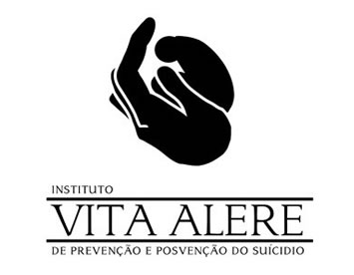

OBRIGADO POR LER ATÉ AQUI
Esse Ebook é um produto educacional gerado por IA, e diagramado por humano, para o MBA em Data Science e Analytics da USP/Esalq, com pesquisas de materiais do Instituto Vita Alere.
O passo a passo se encontra no meu GitHub.
Link:< >
Todo conteúdo foi gerado com fins didáticos de construção, baseado em uma pesquisas da coletânea Histórias de sobreviventes do suicídio.

Slide 24


Doutorando e Mestre em Ciência da Computação na UFOP, graduado em Engenharia de Produção pelo IFMG-Campus Congonhas, Bacharelado em Ciência e Tecnologia pela UFSJ e também concluiu o MBA em Gestão de Projetos pela USP/ESALQ. Possui experiência na área de Gestão da Manutenção, Informática e Educação. Atua principalmente nos seguintes temas: ciência de dados, gestão de projetos, inclusão digital-educativa, popularização da ciência, educação empreendedora e inovação tecnológica.
Prof. Josemar Coelho Felix
Este trabalho é resultado do aprendizado do Curso de Pós Graduação em Data Science e Analytics e é parte do trabalho de conclusão de curso orientado pelo Dr. Diego de Oliveira da Cunha
Contato: coelhof.josemar@gmail.com
24
2022

